Slide 1
결제 경로 안내
Re:Service — 정기결제(자동결제) 가입 흐름
상호 디엔에이랩스 (DNA Labs)
서비스 dnalabs.kr
결제수단 카드 자동결제(빌링) · 토스페이먼츠
아래 화면은 운영 중인 사이트를 그대로 찍은 것입니다.

Slide 2
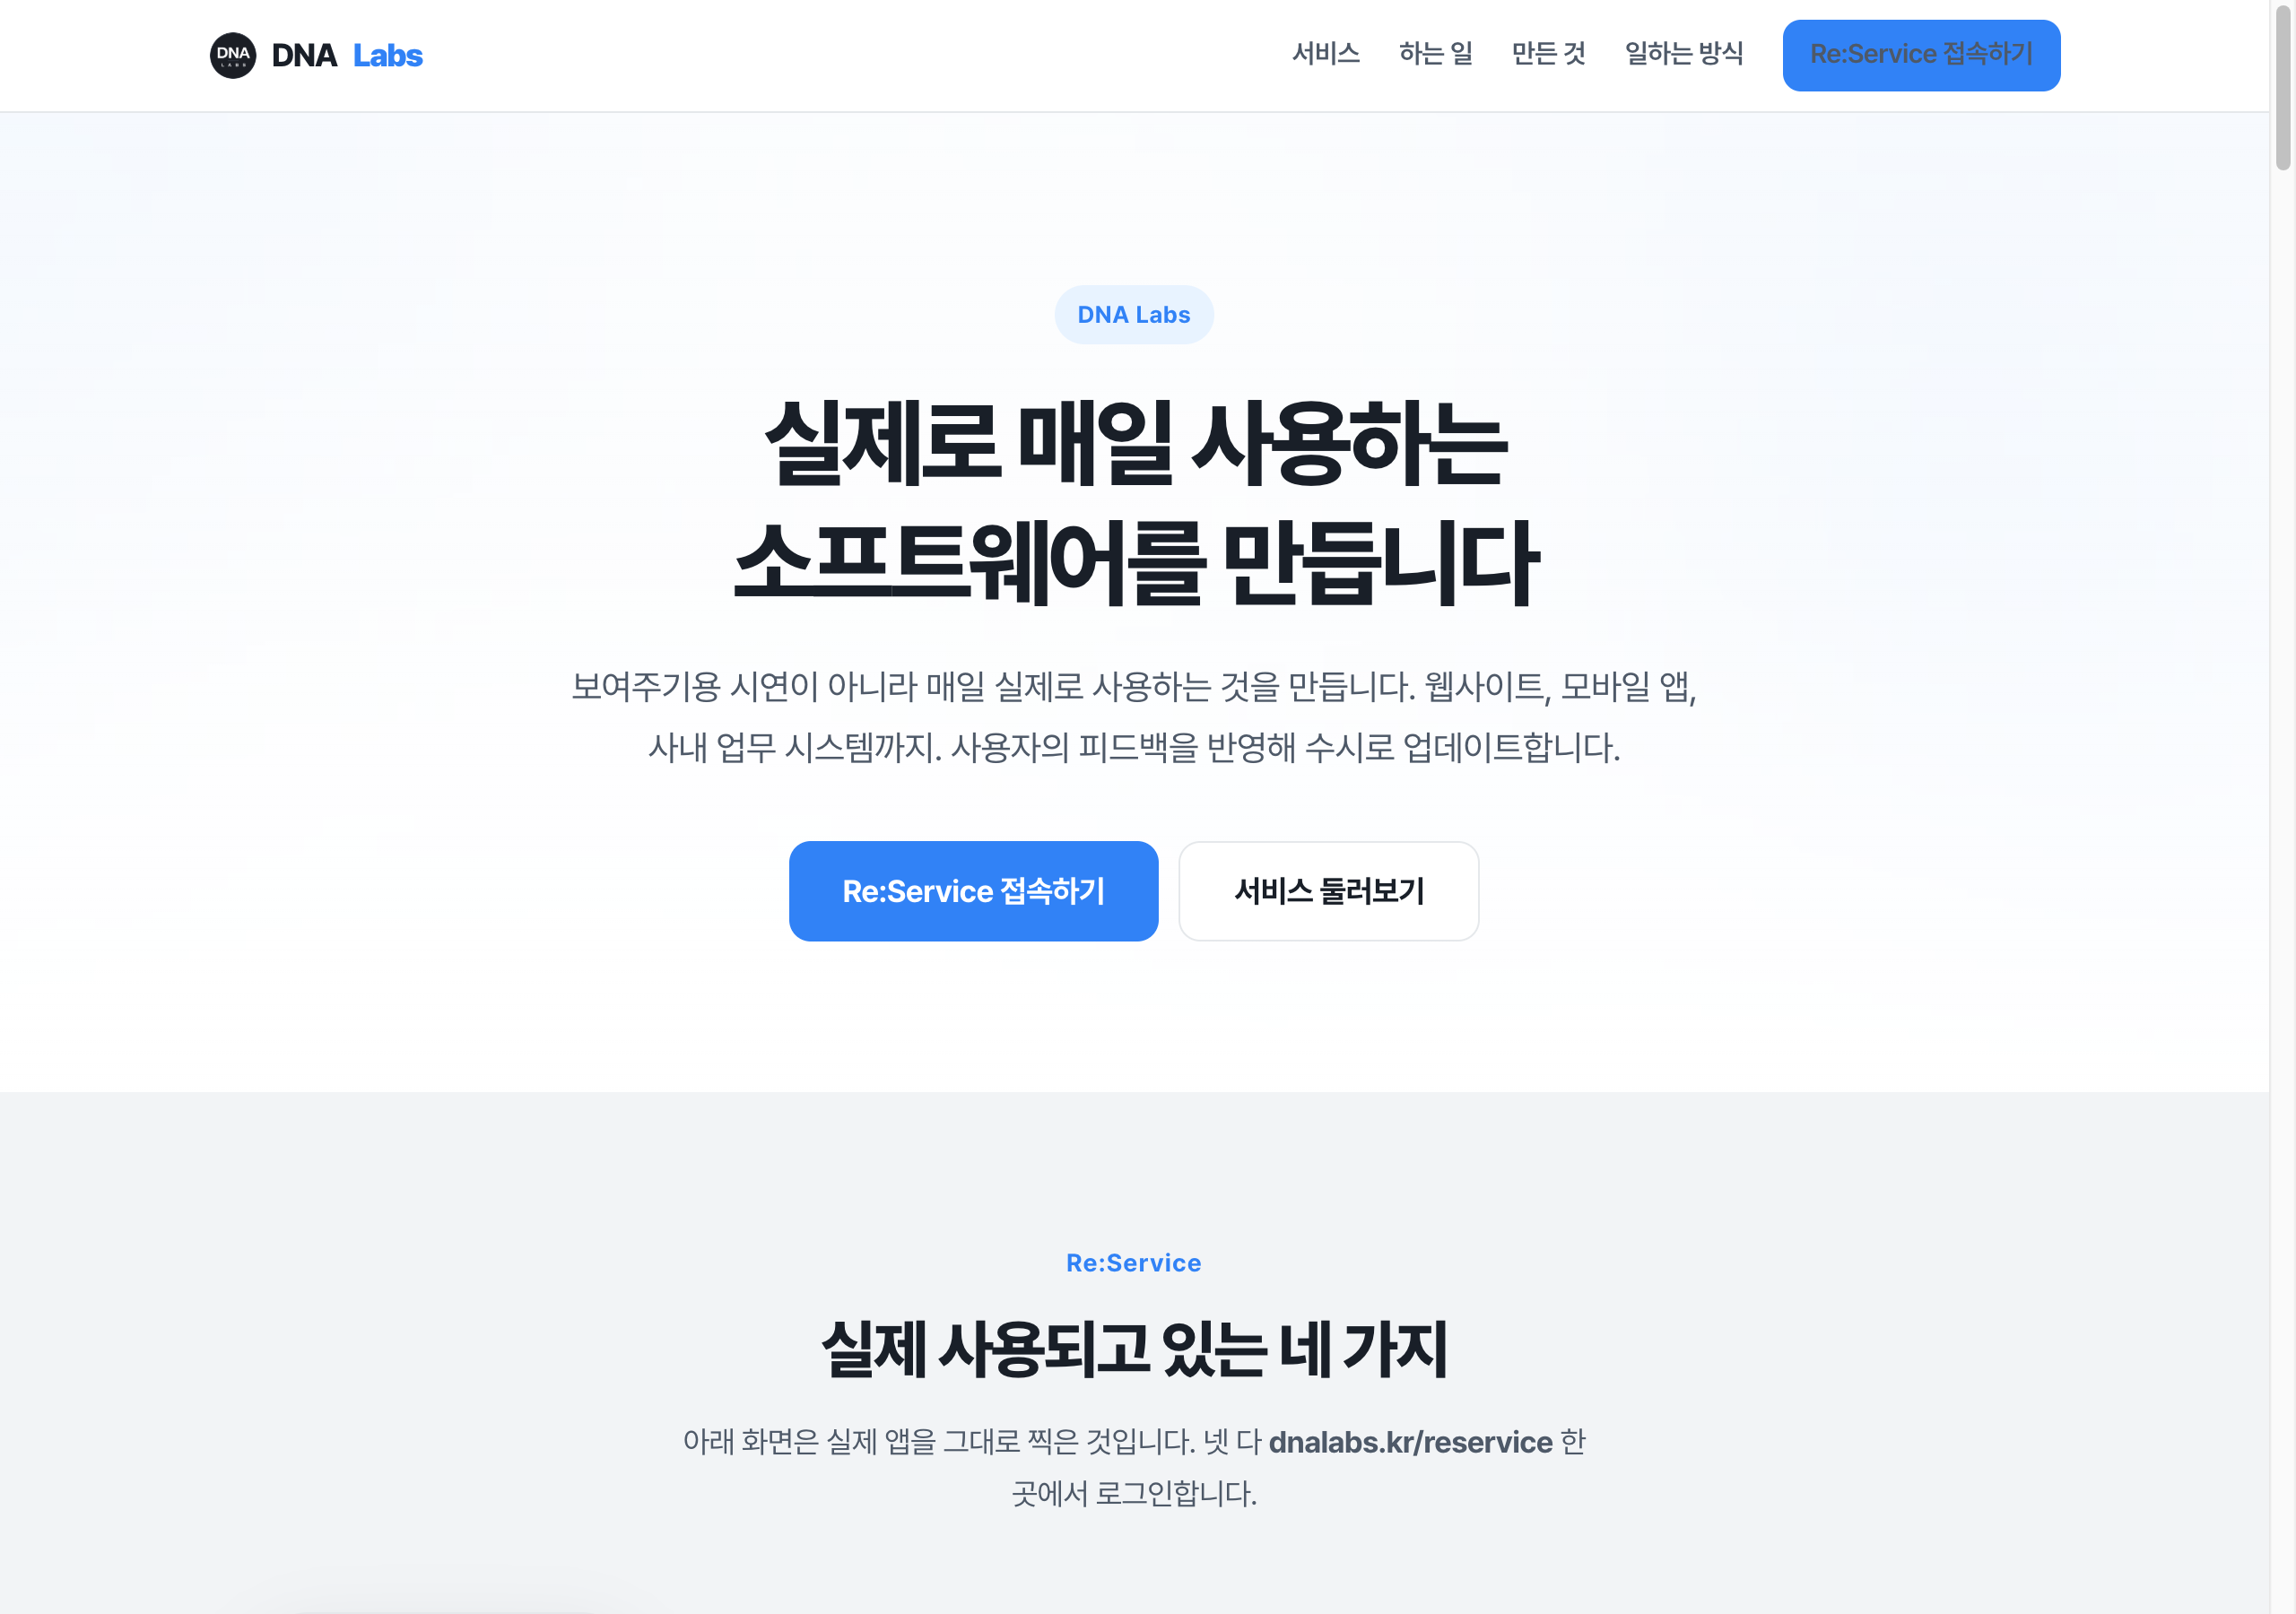
① 메인 화면
dnalabs.kr
회사 홈페이지입니다. 위쪽 차림표의 「요금」으로 들어갑니다.

Slide 3
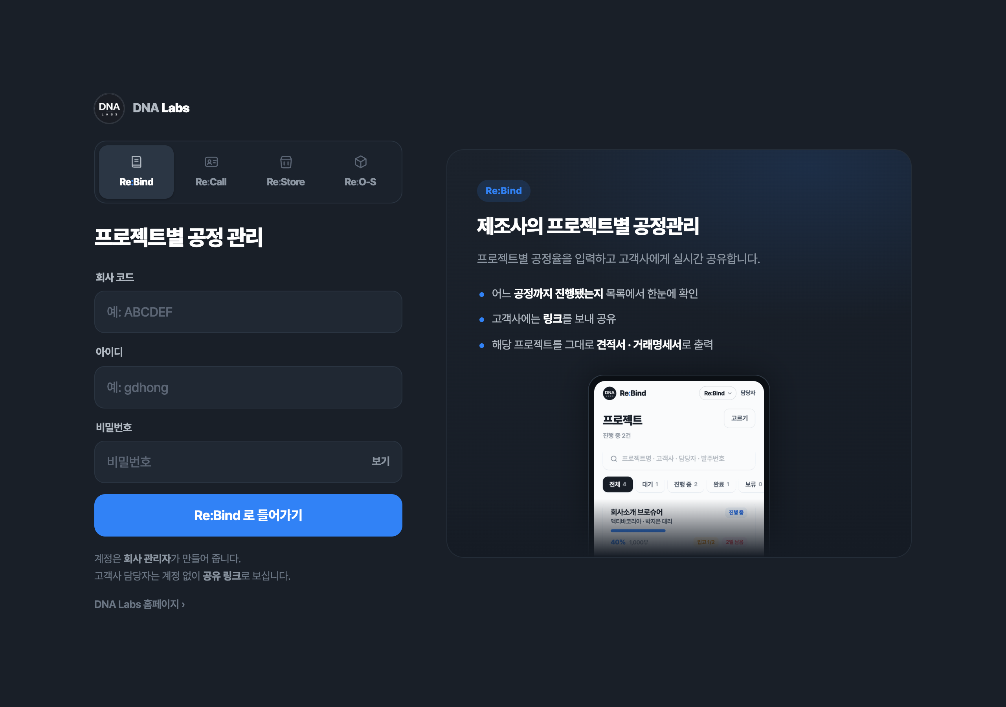
② 요금 안내
dnalabs.kr/reservice
서비스 개수와 인원에 따른 월 요금을 공개합니다. 부가세 별도임을 함께 적습니다.

Slide 4
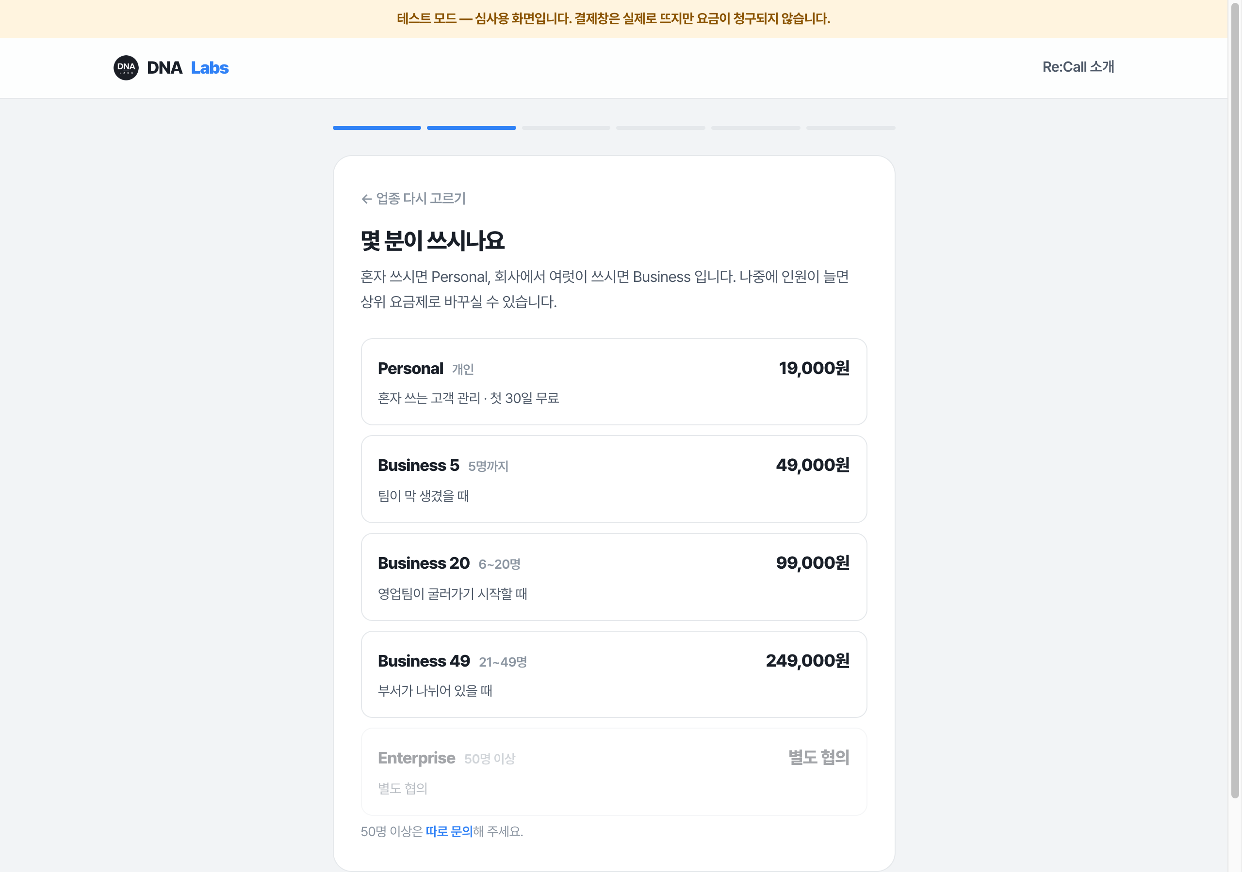
③ 요금제 선택
dnalabs.kr/signup
업종을 고른 뒤 요금제를 고릅니다. 고른 요금제의 월 금액과 첫 청구 시점을 그 자리에서 보여 줍니다.

Slide 5
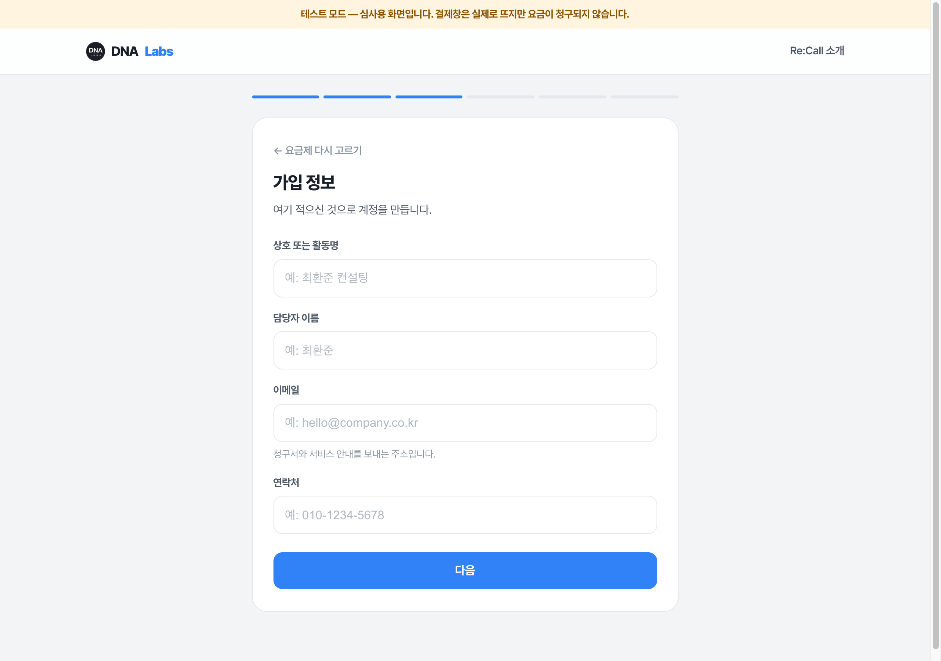
④ 가입 정보 입력
dnalabs.kr/signup
상호·담당자·이메일·연락처를 받습니다. 다음 화면에서 이용약관·개인정보·환불정책에 동의를 받습니다.

Slide 6
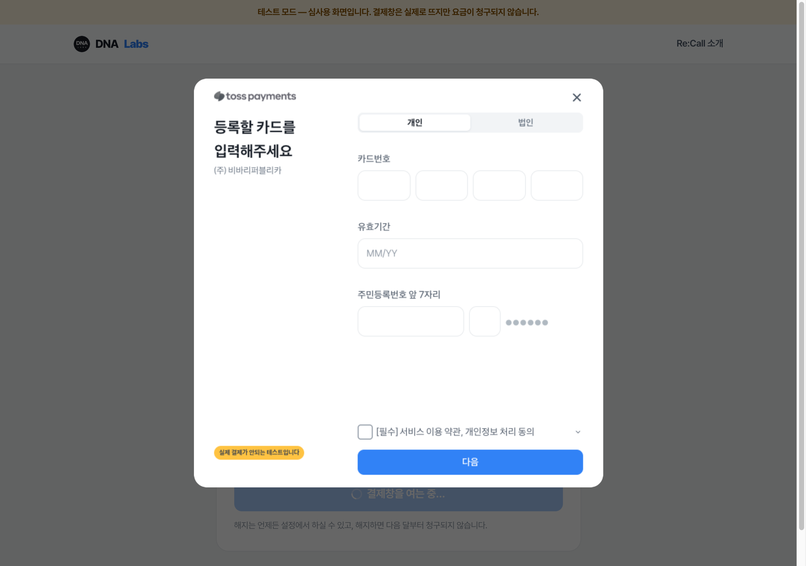
⑤ 토스페이먼츠 결제창
js.tosspayments.com
카드 정보는 토스페이먼츠 결제창에서만 입력받습니다. 당사는 카드번호를 받지도, 저장하지도 않습니다. 빌링키만 돌려받습니다.

Slide 7
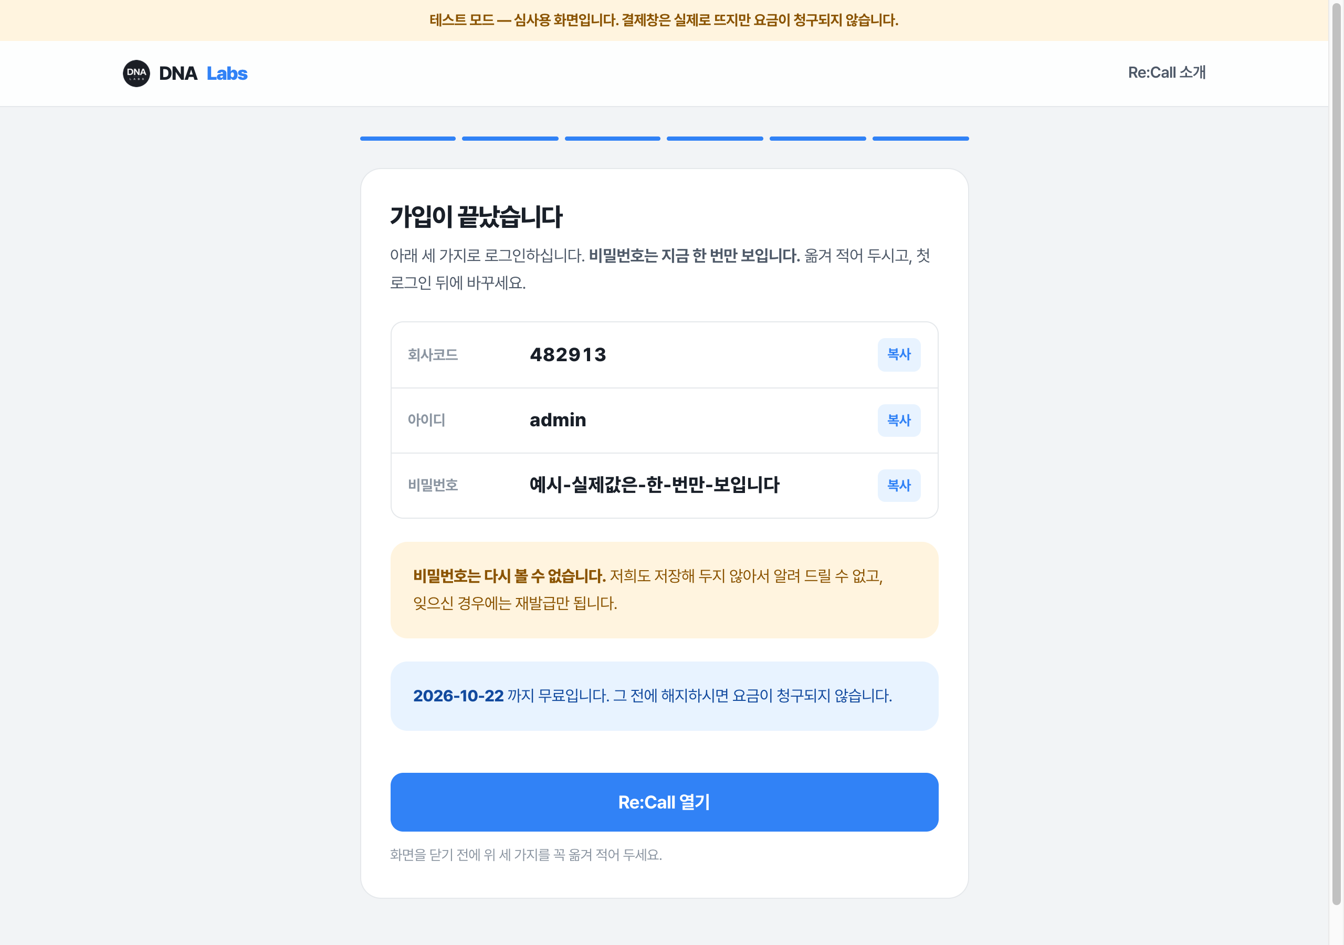
⑥ 가입 완료
dnalabs.kr/signup
회사코드·아이디·비밀번호를 발급합니다. 무료 기간 종료일과 해지 방법을 함께 안내합니다.

